Slide 1
总目录
1.程序框架
2.显示系统
2.1 数据结构抽象
2.2 Framebuffer编程
2.3 显示管理
2.4 单元测试
3.输入系统
3.1 数据结构抽象
3.2 触摸屏编程
3.3 触摸屏单元测试测试
3.4 网络输入编程
3.5 网络输入单元测试
4.文字处理
4.1 数据结构抽象
4.2 实现Freetype代码
4.3 测试
5.处理逻辑
5.1 按钮数据结构抽象
5.2 页面数据结构抽象
5.3 编写页面框架
5.4 编写显示按钮的代码
5.5 编写读取输入事件的代码
5.6 综合测试

Slide 2
本节对应资料
(1)源码：
GIT下载后：
01_all_series_quickstart\
06_实战项目\
01_电子产品量产工具\
source\
02_视频配套源码\
05_input_struct
(2)图片及文档：
GIT下载后：
01_all_series_quickstart\
06_实战项目\
01_电子产品量产工具\
doc_pic\
02_显示系统\

Slide 3
软件总框架

Slide 4
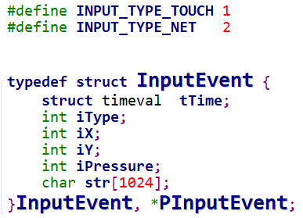
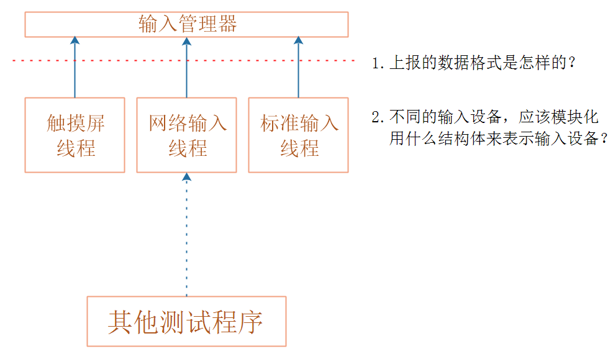
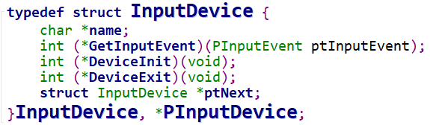
输入系统：数据结构抽象

